Slide 1
Прийняття регуляторних актів органами місцевого самоврядування
1
Івано-Франківськ - 2021

Slide 2
1
Закон України
“Про засади державної регуляторної політики у сфері господарської діяльності” від 11.09.2003 р. №1160
Постанова КМУ
“Про затвердження методик проведення аналізу впливу та відстеження результативності регуляторного акта” від 11.03.2004 № 308
(із змінами від 16.12.2015 р. Постанова КМУ № 1151)

Slide 3
Регуляторний акт – це:
прийнятий уповноваженим регуляторним органом нормативно-правовий акт, який або окремі положення якого спрямовані на правове регулювання господарських відносин, а також адміністративних відносин між регуляторними органами або іншими органами державної влади та суб'єктами господарювання

Slide 4
прийнятий уповноваженим регуляторним органом інший офіційний письмовий документ, який встановлює, змінює чи скасовує норми права, застосовується неодноразово та щодо невизначеного кола осіб і який або окремі положення якого спрямовані на правове регулювання господарських відносин, а також адміністративних відносин між регуляторними органами або іншими органами державної влади та суб'єктами господарювання, незалежно від того, чи вважається цей документ відповідно до закону, що регулює відносини у певній сфері, нормативно-правовим актом

Slide 5
Державна регуляторна політика у сфері господарської діяльності
ст. 1 Закону
Правове регулювання господарських відносин, а також адміністративних відносин між регуляторними органами або іншими органами державної влади та суб'єктами господарювання,
недопущення прийняття економічно недоцільних та неефективних регуляторних актів,
зменшення втручання держави у діяльність суб'єктів господарювання та усунення перешкод для розвитку господарської діяльності.

Slide 6
ДОЦІЛЬНІСТЬ
обґрунтована необхідність державного регулювання господарських відносин з метою вирішення існуючої проблеми
відповідність форм та рівня державного регулювання господарських відносин потребі у вирішенні існуючої проблеми та ринковим вимогам з урахуванням усіх прийнятних альтернатив
АДЕКВАТНІСТЬ
забезпечення досягнення внаслідок дії регуляторного акта максимально можливих позитивних результатів за рахунок мінімально необхідних витрат ресурсів суб'єктів господарювання, громадян та держави
ЕФЕКТИВНІСТЬ
послідовність регуляторної діяльності, відповідність її цілям державної політики, а також планам з підготовки проектів регуляторних актів, що дозволяє суб'єктам господарювання здійснювати планування їхньої діяльності
ПЕРЕДБАЧУВАНІСТЬ
ЗБАЛАНСОВАНІСТЬ
суб'єктів господарювання, громадян та держави забезпечення у регуляторній діяльності балансу інтересів
відкритість для фізичних та юридичних осіб, їх об'єднань дій регуляторних органів на всіх етапах їх регуляторної діяльності, обов'язковий розгляд регуляторними органами ініціатив, зауважень та пропозицій, наданих у встановленому законом порядку фізичними та юридичними особами, їх об'єднаннями, обов'язковість і своєчасність доведення прийнятих регуляторних актів до відома фізичних та юридичних осіб, їх об'єднань, інформування громадськості про здійснення регуляторної діяльності.
ПРОЗОРІСТЬ ТА ВРАХУВАННЯ
ГРОМАДСЬКО ДУМКИ

Slide 7
Вплив регуляторного акту
ОТРИМАННЯ
РЕСУРСУ
РОЗВИТКУ
ОРГАНИ ВЛАДИ
ГРОМАДЯНИ
БАЛАНС ІНТЕРЕСІВ
ОТРИМАННЯ СТАБІЛЬНОГО
ПРИБУТКУ
ЗАДОВОЛЕННЯ СОЦІАЛЬНИХ ПОТРЕБ
ПІДПРИЄМЦІ

Slide 8
Учасники регуляторного процесу
РЕГУЛЯТОРНІ ОРГАНИ
СПЕЦІАЛЬНО УПОВНОВАЖЕНИЙ ОРГАН
НЕУРЯДОВІ
ІНСТИТУЦІЇ
Органи виконавчої влади,
Органи місцевого самоврядування
Державна регуляторна служба України
Сектор ДРС в Івано-Франківській області
Суб’єкти господарювання
Об’єднання суб’єктів господарювання
Наукові установи
Консультативно- дорадчі органи
Громадяни
Разом – якісний регуляторний акт

Slide 9
Основні етапи регуляторної діяльності органів виконавчої влади
1. Планування.
2. Підготовка проекту РА та АРВ.
3. Оприлюднення з метою отримання зауважень і пропозицій.
4. Опрацювання зауважень і пропозицій.
5. Подання до уповноваженого органу.
6. Прийняття регуляторного акта.
7. Офіційне оприлюднення регуляторного акта.
8. Відстеження результативності РА.

Slide 10
1. Планування
Ст. 7 Закону України «Про засади державної регуляторної політики у сфері господарської діяльності»:
До 15 грудня – скласти та затвердити план;
До 25 грудня – оприлюднити план.

Slide 11
ПЛАН діяльності з підготовки проектів регуляторних актів _____________________ адміністрації на 2022 рік
№ з/п | Визначення виду проекту регуляторного акта | Назва проекту регуляторного акта | Цілі прийняття регуляторного акт | Строки підготовки проектів регуляторних актів | Найменування органів та підрозділів, відповідальних за розроблення проектів регуляторних актів
1. | Розпорядження __________ адміністрації | Про затвердження Положення про ___________ | Виконання вимог Закону України ______________ та встановлення порядку, передбаченого _______________________ | ІІ квартал ______ | Управління економіки_________ адміністрації

Slide 12
2. Підготовка проекту РА та АРВ стаття 4 та 8 Закону
Необхідність державного регулювання
АРВ – інформативно-аналітичний документ, який розробляється відповідно до постанови КМУ від 11.03.2004 № 308 (із змінами від 16.12.2015 № 1151) та обґрунтовує:
Відповідність РА принципам державної регуляторної політики (ст.4)
Досягнення максимально можливих позитивних результатів за рахунок мінімально необхідних витрат

Slide 13
АНАЛІЗ РЕГУЛЯТОРНОГО ВПЛИВУ
ВІДСТЕЖЕННЯ РЕЗУЛЬТАТИВНОСТІ
ВИЗНАЧЕННЯ ПРОБЛЕМИ, ЯКУ ПЕРЕДБАЧАЄТЬСЯ РОЗВЯ'ЗАТИ ШЛЯХОМ ДЕРЖАВНОГО РЕГУЛЮВАННЯ
ОЧІКУВАНІ РЕЗУЛЬТАТИ ВІД ПРИЙНЯТТЯ РЕГУЛЯТОРНОГО АКТА
ЦІЛІ ДЕРЖАВНОГО РЕГУЛЮВАННЯ
АЛЬТЕРНАТИВА 1
АЛЬТЕРНАТИВА 2
МОЖЛИВІСТЬ ДОСЯГНЕННЯ ВИЗНАЧЕНИХ ЦІЛЕЙ У РАЗІ ПРИЙНЯТТЯ РЕГУЛЯТОРНОГО АКТА
МЕХАНІЗМИ ТА ЗАСОБИ, ЩО ПРОПОНУЮТЬСЯ ДЛЯ РОЗВ'ЯЗАННЯ ПРОБЛЕМИ

Slide 14
3. Процедури обов'язкового оприлюднення документів Обов’язковому оприлюдненню, відповідно до Закону підлягають:
План регуляторної діяльності на рік. Має бути затверджений відповідним регуляторним органом до 15 грудня і оприлюднений в термін до 10 днів
Повідомлення про оприлюднення проекту регуляторного акта та аналізу регуляторного впливу
Проект регуляторного акта та аналізу регуляторного впливу оприлюднюється не пізніше 5-ти робочих днів з дня оприлюднення повідомлення
РА оприлюднюється в 10-денний строк після його підписання/реєстрації
Звіт про відстеження результативності оприлюднюється в 10-денний строк після його підписання
Інформація про здійснення регуляторної діяльності – постійно
Владно – організаційний характер

Slide 15
4. Опрацювання зауважень та пропозицій
Оприлюднення проекту РА та АРВ та інформація про строк, протягом якого приймаються зауваження та пропозиції
Отримання пропозицій від громадськості та суб’єктів господарювання та вивчення цих пропозицій
(громадськість може довести недоцільність державного регулювання та запропонувати інші шляхи вирішення проблеми)
Врахування пропозицій або аргументована відповідь авторам ініціатив про причини відхилення пропозицій (Ст. 9 Закону зобов’язує органи влади розглянути всі зауваження і пропозиції та за результатами розгляду врахувати їх або вмотивовано відхилити)

Slide 16
Державна регуляторна служба України ( ДРС) – уповноважений орган з питань державної регуляторної політики
Пакет документів (для органів виконавчої влади):
1. Проект регуляторного акта.
2. АРВ (підписаний розробником проекту).
3. Супровідний лист.
Адреса: м. Київ, вул. Арсенальна 9/11, індекс – 01011.

Slide 17
6. Регуляторний акт не може бути прийнятий або схвалений
уповноваженим на це органом виконавчої влади, їх посадовими особами, якщо наявна хоча б одна з таких обставин (ст. 36 Закону):
відсутній АРВ
проект РА не був оприлюднений
Notes:
Проект

Slide 18
7. Офіційне оприлюднення регуляторного акта
Стаття 12 Закону - Регуляторні акти, прийняті місцевими органами виконавчої влади, територіальними органами центральних органів виконавчої влади, а також їх посадовими особами, офіційно оприлюднюються в друкованих засобах масової інформації, визначених Кабінетом Міністрів України, не пізніш як у десятиденний строк після їх державної реєстрації або прийняття та підписання, у випадку, якщо ці регуляторні акти не підлягають державній реєстрації.

Slide 19
8. Відстеження результативності регуляторного акта
Відстеження результативності регуляторного акта – це заходи, спрямовані на оцінку стану впровадження регуляторного акта та досягнення цим актом цілей, задекларованих при його прийнятті.
Тобто, основною метою підготовки звіту про відстеження результативності регуляторного акта є визначення ефективності та доцільності впровадженого регулювання.
- базове відстеження – проводиться до набрання чинності регуляторним актом;
- повторне відстеження – через 1 рік після набрання чинності регуляторним актом;
- періодичне відстеження – раз на кожні 3 роки після проведення повторного відстеження.
Якщо строк дії РА, встановлений при його прийнятті є меншим ніж 1 рік, періодичні відстеження не здійснюються, а повторне відстеження здійснюється за 3 місяці до дня закінчення визначеного строку, якщо інше не встановлено рішенням регуляторного органу, але не пізніше дня закінчення визначеного строку.
Відповідно до Постанови КМУ № 308 від 11.03.2004.

Slide 20
ВІДПОВІДАЛЬНІСТЬ ЗА ПОРУШЕННЯ ПОРЯДКУ РЕГУЛЯТОРНОЇ ДІЯЛЬНОСТІ Стаття 41. Відповідальність за порушення вимог законодавства у сфері державної регуляторної політики Керівники регуляторних органів, посадові особи регуляторних органів, а також керівники структурних підрозділів регуляторних органів чи посадові особи регуляторних органів, на які покладено реалізацію окремих повноважень щодо здійснення регуляторної діяльності, несуть відповідальність за порушення вимог законодавства у сфері державної регуляторної політики у порядку, встановленому законом.

Slide 21
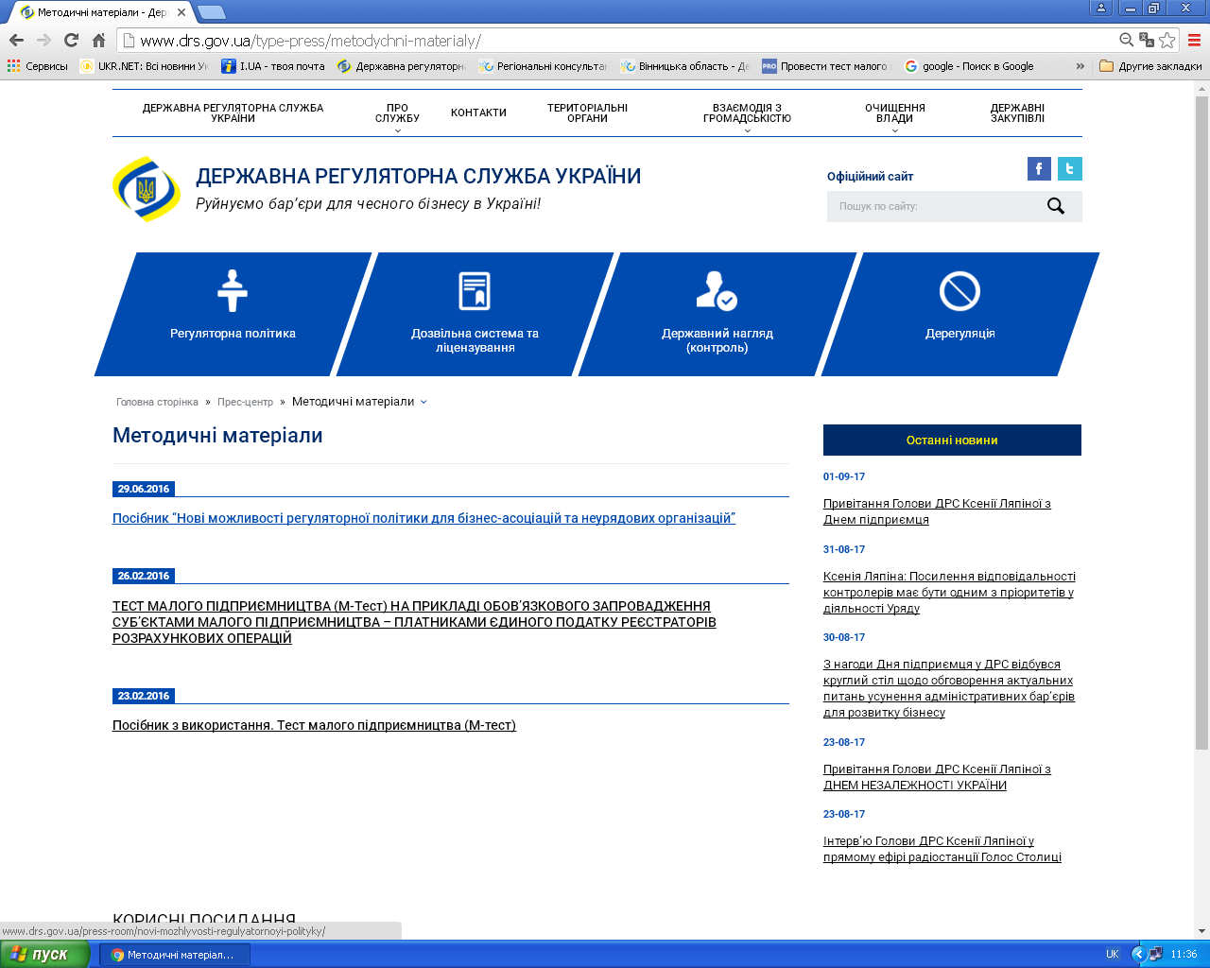

Slide 22
Дякую за увагу!
Наші контакти:
Державна регуляторна служба України
м. Київ, вул. Арсенальна 9/11, 01011
http://www.drs.gov.ua/
Inform@drs.gov.ua
Гаряча лінія239-76-26 (понеділок, середа з 14.00 до 16.00)
Сектор ДРС в Івано-Франківській області, м. Івано-Франківськ, вул. М. Грушевського,31 к.14
ivanofrankivsk@drs.gov.ua

Slide 23
Наші контакти:
Сектор ДРС в Івано-Франківській області
Соболевський Андрій Романович
завідувач Сектору
0680256177;
0503176077
Яцущак Катерина Михайлівна
головний спеціаліст Сектору
(0342) 758005.

